Slide 1
MODERNO TEHNOLOĢIJU IZMANTOŠANA APSARDZES DARBĪBĀ
M.iur., doktorants iur. Edmunds Freimanis
Rīga, 2015.gads

Slide 2
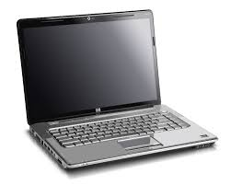
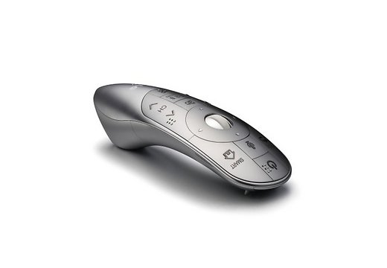
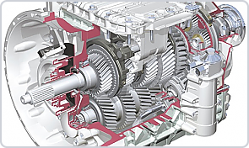
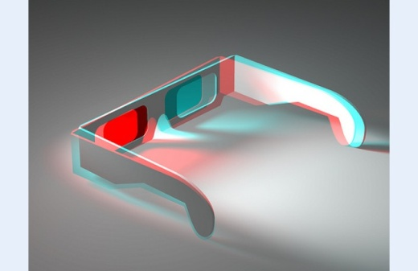
Moderno tehnoloģiju izpratne
Sabiedrībā kopumā moderno tehnoloģiju jēdziens asociējas ar IT.
Tomēr modernās tehnoloģijas aptver plašāku jomu.

Slide 3
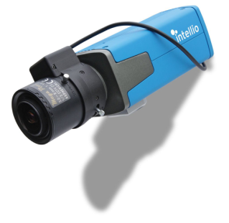
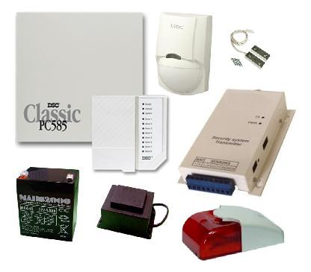
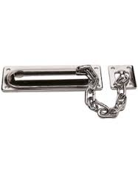
Moderno tehnoloģiju piedāvājums apsardzes darbībā
Apsardzes darbības efektīvākai veikšanai tiek izmantotas apsardzes tehniskās sistēmas: apsardzes un ugunsdrošības signalizācijas, videonovērošanas, mehānisko vai elektronisko iekārtu kopums, kas darbojas vienotā sistēmā, lai novērstu prettiesiskus vai citādus apsargājamā objekta apdraudējumu.

Slide 4
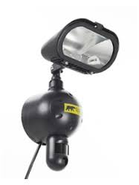
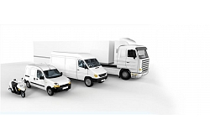
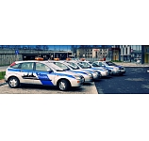
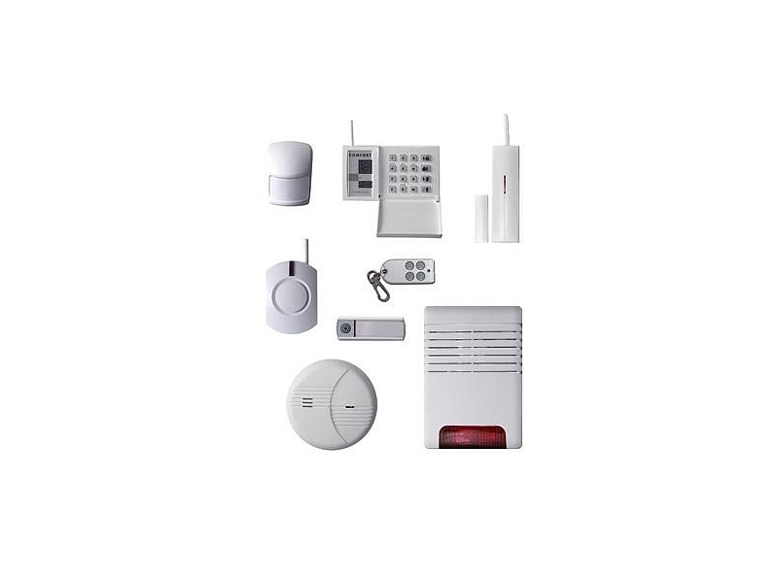
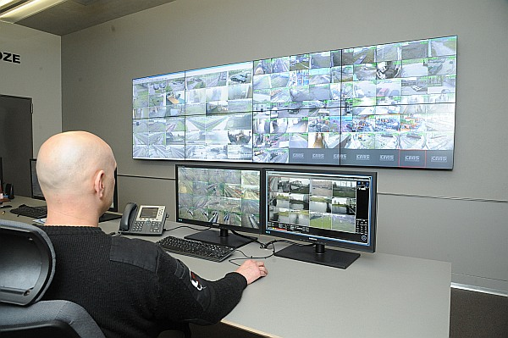
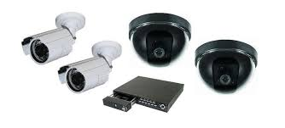

Slide 5
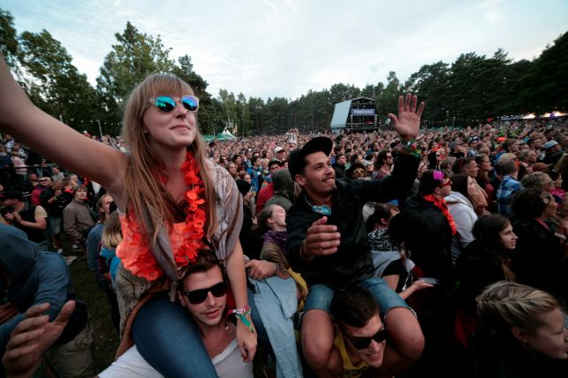
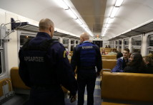
Publisko pasākumu apsardze
Saskaņā ar Apsardzes darbības likumu un Publisku izklaides un svētku pasākumu drošības likumu sabiedriskās drošības un kārtības nodrošināšanā apsardzes pakalpojumus tiesīgi sniegt apsardzes komersanti.

Slide 6
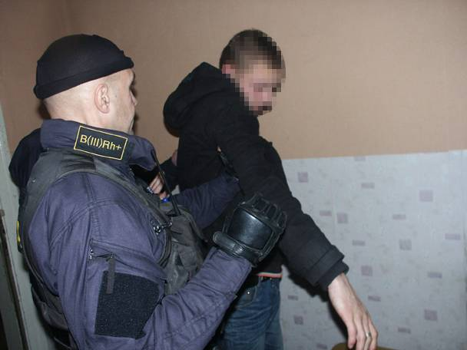
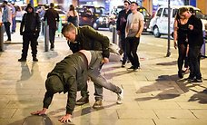
Publiskajos izklaides pasākumos iespējamie biežākie tiesībpārkāpumi notiek sabiedriskās kārtības noteikumu pārkāpšanā – huligānisms, vardarbība, nepilngadīgo personu atrašanās alkoholisko dzērienu ietekmē.

Slide 7
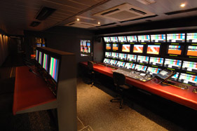
Tiesībpārkāpumu pasākumos atklāšanā un novēršanā nozīmīga varētu būt īpašas mobilās stacijas izveide, kurā iekļauta videonovērošana, audio ierakstu izdarīšana, sakaru uzturēšana starp apsardzes darbiniekiem.

Slide 8
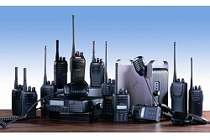
Lai novērstu iespējamos apsardzes darbinieku tiesībpārkāpumus saskarsmē ar sabiedrību, nepieciešams pasākumu drošības nodrošināšanas laikā veikt apsardzes darbinieku sakaru līdzekļu kontroli ar sarunu ierakstīšanas iespējām, un šiem sakaru līdzekļiem jādarbojas nepārtrauktā online režīmā.

Slide 9
Ar moderno tehnoloģiju izmantošanu apsardzes darbībā tiks novērsti iespējamie tiesībpārkāpumi apsargājamos objektos.
Tomēr moderno tehnoloģiju izmantošana apsardzes darbībā sadārdzinās paša pakalpojuma cenu.

Slide 10
PALDIES PAR UZMANĪBU!

